Slide 1
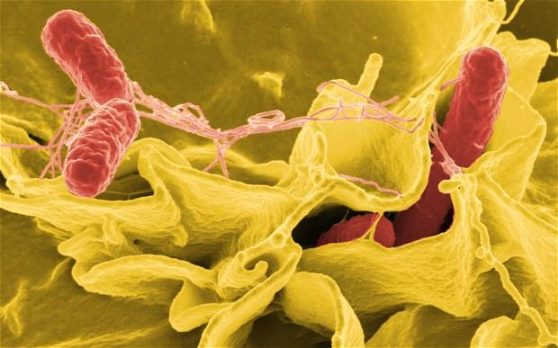
Характеристика пищевой вспышки сальмонеллеза.
Особенности расследования.

Slide 2
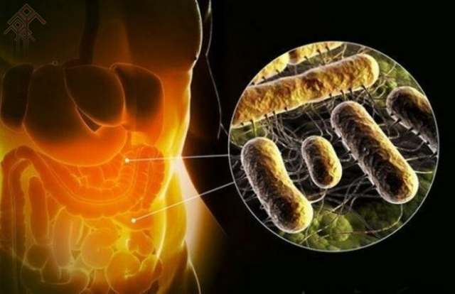
Сальмонеллезы –острые инфекционные заболевания зоонозной природы, которые характеризуются интоксикацией, лихорадкой и преимущественным поражением желудочно-кишечного тракта (гастроэнтериты, энтероколиты).

Slide 3
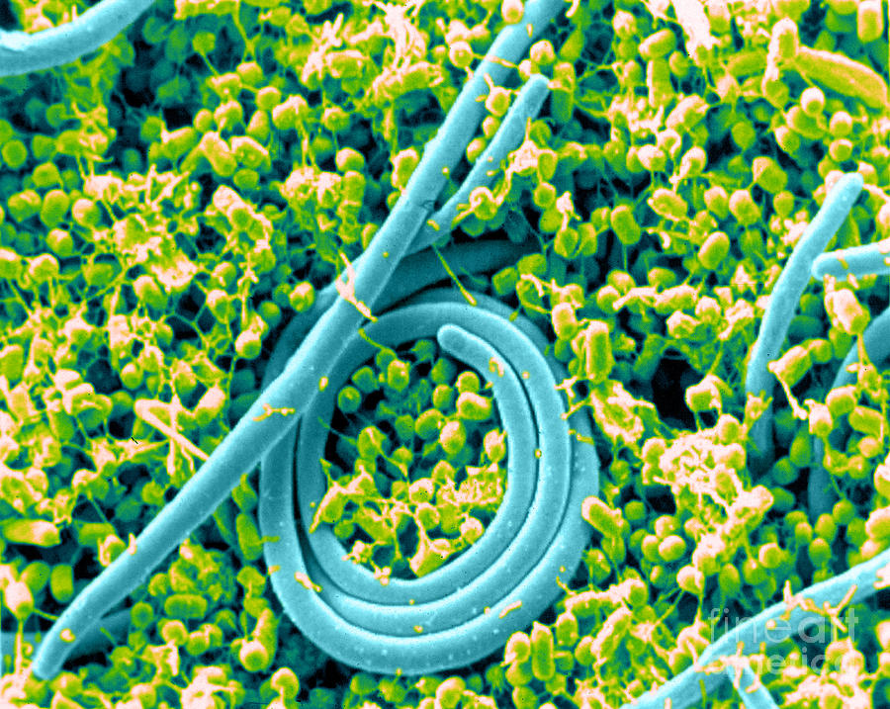
Эпидемиология
Сальмонеллез имеет широкое распространение во всем мире и на всей территории нашей страны.
По заболеваемости среди кишечных инфекций установленной этиологии сальмонеллез занимает второе место после шигеллезов.
В основном болеют дети дошкольного возраста (65%), ведущим возбудителем является сальмонелла Salmonella enteritidis.

Slide 4

Источники инфекции - домашние животные и птицы - основные, человек (больной, носитель) - дополнительный источник.
Мясо животных может обсеменяться гематогенным путем при жизни (если заболевание у них текло остро), или посмертно содержимым кишечника при неправильном забое и разделке туш животных - бактерионосителей.
Носительство сальмонелл наблюдается у кошек и собак (до 10%), а также среди грызунов (до 40%), диких птиц (голуби, воробьи, скворцы, чайки). При этом птицы могут загрязнять жилые помещения и продукты.
У птиц сальмонелла может передаваться трансовариально.

Slide 5
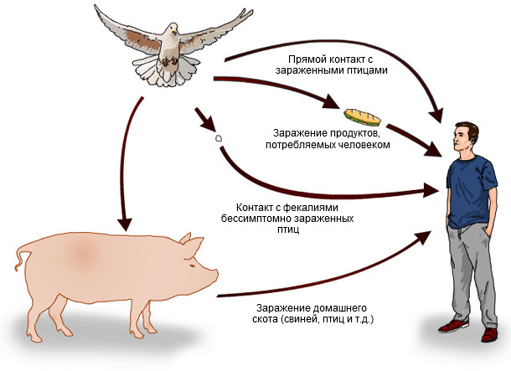

Slide 6

Наибольшую опасность человек как источник инфекции представляет для детей первого года жизни, которые высокочувствительны ко всем кишечным инфекциям.
Бактериовыделитель может представлять опасность и для взрослых в том случае, если он имеет отношение к приготовлению пищи, раздаче ее или продаже пищевых продуктов.
В больницах сальмонеллез приобрел черты госпитальной инфекции.

Slide 7
Больные сальмонеллезом люди выделяют возбудителей с фекалиями, рвотными массами, мочой.
После выздоровления носительство у реконвалесцентов через несколько дней прекращается.
Однако небольшая часть переболевших (3-6%) выделяют возбудителей с фекалиями в течение нескольких недель и даже месяцев.
В единичных случаях носительство может затянуться на несколько лет. При этом возбудитель сохраняется и размножается в желчевыводящей системе.
Выделители сальмонелл могут распространять инфекцию контактно-бытовым путем, а также заражать пищевые продукты.
Особую опасность представляют выделители сальмонелл, работающие на предприятиях пищевой промышленности.

Slide 8

Основной путь заражения - алиментарный, обусловленный употреблением в пищу продуктов, в которых содержится большое количество сальмонелл.
Заболеваемость сальмонеллезом несколько выше в теплое время года, что связано с ухудшением условий хранения продуктов.
Госпитальные вспышки возникают чаше в холодные месяцы.
Сальмонеллезы могут встречаться в виде групповых вспышек (обычно алиментарного происхождения), так и в виде спорадических заболеваний.

Slide 9

Факторы и пути передачи
Механизм- фекально-оральный
Дети старшего возраста заражаются преимущественно алиментарным путем через мясные, молочные и другие продукты животного происхождения, а также через овощи и фрукты (салаты из капусты, огурцов, помидоров, морковные соки, фрукты и др.), инфицирование которых возможно во время хранения, транспортировки и реализации.
Вспышки сальмонеллеза, связанные с пищевым путем инфицирования, возникают в основном в детских учреждениях, где нарушаются правила приготовления пищи и хранения продуктов.

Slide 10
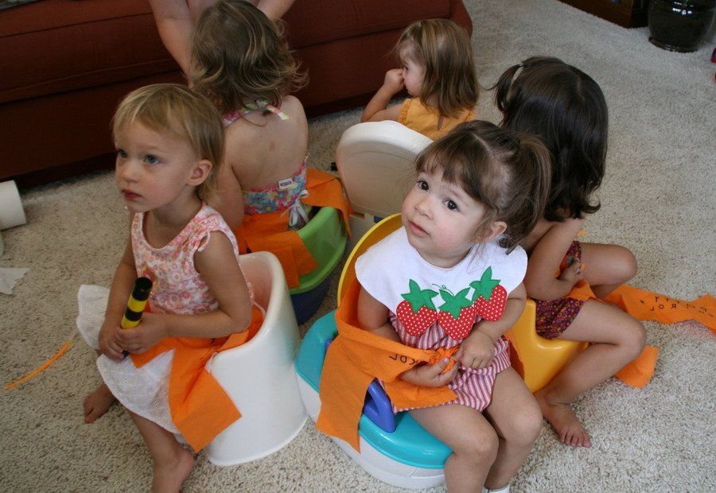
Контактно-бытовой путь заражения отмечается главным образом у детей раннего возраста, особенно у новорожденных, недоношенных и ослабленных другими заболеваниями.
Инфицирование нередко происходит в стационарах через предметы ухода, руки персонала, полотенца, пыль, пеленальные столики, горшки.

Slide 11
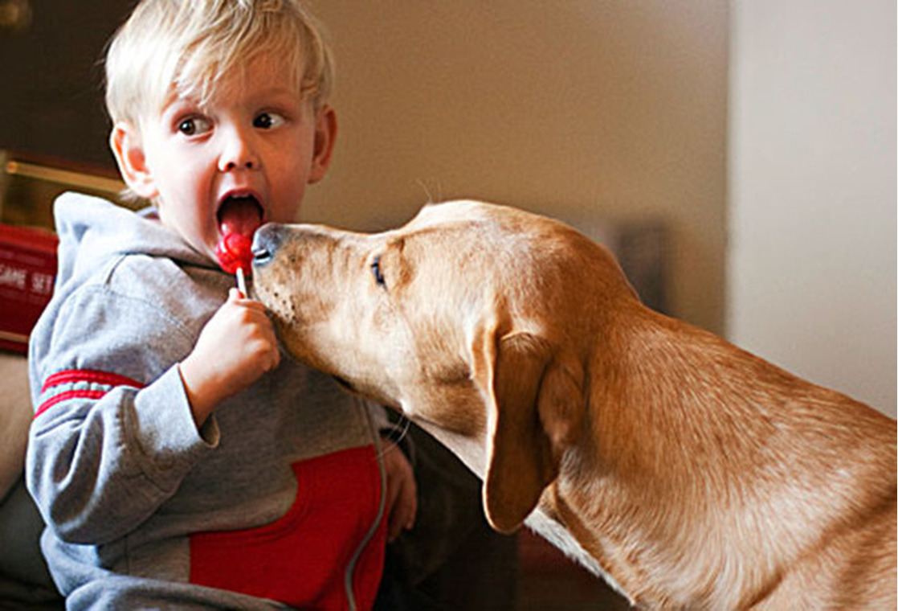
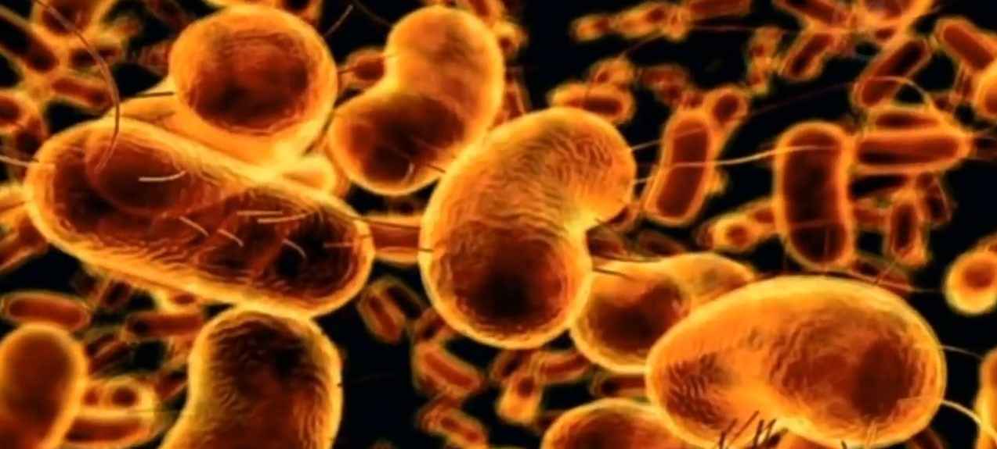
Возможно инфицирование ребенка в процессе родов, допускается и трансплацентарная передача инфекции.
Наиболее восприимчивы к сальмонеллезу дети первых 2 лет жизни.
В этом возрасте заболеваемость в 5-10 раз выше, чем в других возрастных группах.

Slide 12
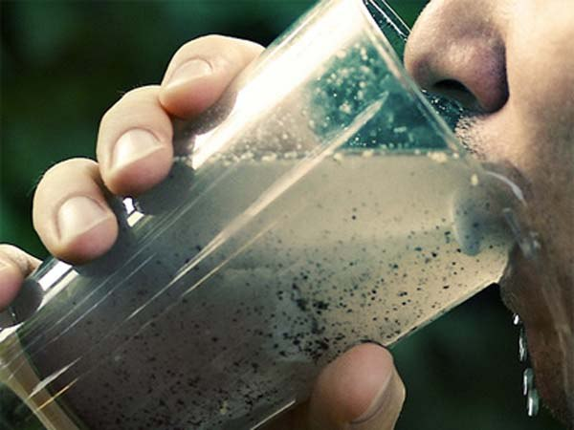
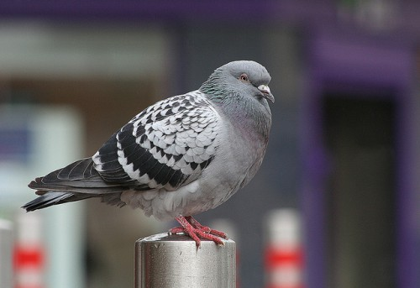
Описаны водные вспышки сальмонеллеза в связи с употреблением инфицированной воды колодцев, водоемов и нехлорированной водопроводной воды, обусловленные попаданием в воду экскрементов больных животных и людей.
Однако поскольку накопление возбудителя в воде не происходит и величина заражающей дозы невелика, то заболевания, связанные с водными заражениями, возникают нечасто.
Возможно заражение сальмонеллезом воздушно-пылевым путем.
Так, в очагах сальмонеллеза в палатах для детей младшего возраста в воздухе находили сальмонелл.
Предполагают, что в воздух сальмонеллы могут попасть и при распылении экскрементов голубей, которые обитают на чердаках. Попаданию сальмонелл в помещение способствует нарушение работы вентиляции.

Slide 13
Характеристика эпидемического процесса.
При алиментарных заражениях число заболевших зависит от количества зараженного продукта и особенностей его реализации.
Заражение пищевых продуктов в домашних условиях приводит к спорадическим заболеваниям. Нередко при углубленном обследовании очагов «спорадического сальмонеллеза» они оказываются небольшими внутрисемейными вспышками.
Если зараженные сальмонеллами продукты поступают в общественное питание или в массовом количестве реализуются через торговые предприятия, то возникающие вспышки охватывают большое число людей.
Вспышки сальмонеллеза пищевого характера в организованных коллективах, питающихся в одном пищеблоке, обычно носят острый характер.
Поскольку употребление зараженных продуктов на предприятиях общественного питания происходит в течение короткого периода, то все заболевания укладываются в 1/2-1 1/2 сут, последующих заболеваний не возникает.
Число заболевших может исчисляться десятками и сотнями человек.

Slide 14
В отдельных случаях вспышки могут иметь более растянутый характер - продолжаются несколько дней. Это бывает в тех случаях, когда зараженный продукт употребляется не сразу, или если от одного продукта через инвентарь заражается другой продукт.
В последние десятилетия создано немало крупных предприятий пищевой промышленности, продукция которых поступает в разные населенные пункты, а в некоторых случаях даже экспортируется.
Как правило, эти предприятия обеспечены хорошим санитарным надзором, исключающим возможность заражения продукции патогенными микробами.
Однако в отдельных случаях и на этих предприятиях возможны санитарные аварии. При этом могут возникнуть массовые заболевания, охватывающие иногда несколько тысяч человек в разных населенных пунктах.

Slide 15
Течение
может быть острым (до 1 мес), затяжным (до 3 мес) и хроническим, гладким, с осложнениями, с рецидивами.
При рецидивах и осложнениях необходимо прежде всего исключить супер или реинфицирование, для чего следует провести бактериологическое и серологическое обследование на присутствие другой бактериальной или вирусной инфекции (в первую очередь шигеллеза, ротавирусной инфекции или условно-патогенной флоры).

Slide 16
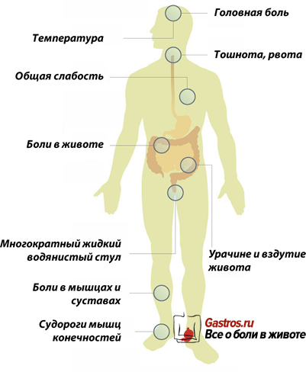
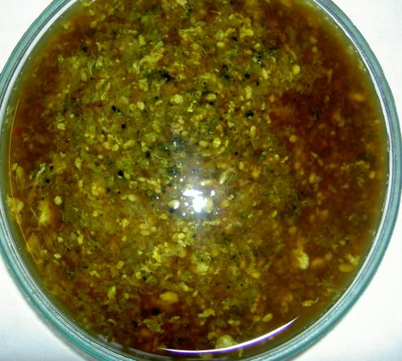
Клиника.
Типичные формы сальмонеллеза
начинаются остро, с нарастанием тяжести общего состояния;
лихорадка относительно длительная,
отмечаются нечастая, но продолжительная «немотивированная» рвота,
болезненность и урчание в правой подвздошной области,
густо обложенный язык,
явления метеоризма («полный живот»),
энтеритный или энтероколитный стул типа «болотной тины» с неприятным, зловонным запахом.

Slide 17
При среднетяжелых и тяжелых формах возникают гепатоспленомегалия, особенно у детей раннего возраста, изменения ЦНС в виде вялости, оглушенности, сонливости, в периферической крови - выраженный лейкоцитоз, нейтрофилез со сдвигом влево (палочкоядерный сдвиг), повышение СОЭ.

Slide 18
Решающими в установлении диагноза являются результаты бактериологического и серологического исследования.
Бактериологический метод имеет наибольшее значение.
Сальмонеллы можно обнаружить в испражнениях, рвотных массах, промывных водах желудка, в моче, крови, спинномозговой жидкости.
Материал берут и делают посев на питательные среды так же, как при шигеллезе и других бактериальных кишечных инфекциях.
Посев испражнений, мочи, желчи проводят на элективные питательные среды (среду Плоскирева, висмут-сульфитный агар и др.) или на среды обогащения (среду Мюллера, Кауфмана и др.).
Посев крови следует делать на протяжении всего лихорадочного периода. Берут из вены 5-8 мл крови и засевают в 10- 20% желчный бульон или среду Раппопорт.
Процент положительных результатов при бактериологическом исследовании колеблется от 40 до 80.
Наибольшее число положительных результатов отмечается в 1-ю нед заболевания.

Slide 19
Серологические методы
исследования направлены на обнаружение как специфических антител в крови больного, так и антигена в биоматериале.
Присутствие специфических антител в крови больного и их титр в настоящее время в практической работе используют РНГА с эритроцитарными диагностикумами, она как более чувствительная и специфическая реакция, чем РА.
Отрицательные результаты серологического исследования бывают при легчайших, стертых формах болезни, а также у детей раннего возраста и новорожденных при тяжелых формах заболевания.
Для обнаружения антигенов сальмонелл в копрофильтратах, моче используют реакцию коагглютинации (РКА) и ИФА, который позволяет определить титр антител в крови.
Это более эффективный и перспективный метод, так как с его помощью можно раздельно определить специфические антитела разных классов (А, М, G).
Наличие иммуноглобулинов - специфических антител класса М - всегда свидетельствует об активном инфекционном процессе.

Slide 20
Мероприятия в эпидемическом очаге
1. Госпитализация больных (в отдельных случаях и носителей) проводится по клиническим и эпидемиологическим показаниям.
2. Регистрация и учет лабораторно подтвержденных заболеваний по формам № 60-леч., 60-СЭС и 85.
3. Тщательная уборка помещения где был больной, с уничтожением остатков инфицированной пищи (после отбора проб на лабораторное исследование).
4. Мероприятия в отношении контактировавших включают наблюдение за ними в течение недели с посещением очага на 2, 5, 7-й день после выявления больного.
Контактировавшие с больным лица, работающие на предприятиях пищевой промышленности и приравненных к ним, дети, посещающие детские учреждения, а также дети из детских домов и школ-интернатов однократно обследуются бактериологически.

Slide 21
Мероприятия при групповых заболеваниях сальмонеллезом.
Во время вспышки, помимо оказания лечебной помощи заболевшим, необходимо предотвратить новые заражения, для чего следует прекратить использование пищеблока, где питались заболевшие.
Если это невозможно (другого пищеблока поблизости нет), следует до окончания обследования ограничить меню теми блюдами, доброкачественность которых не вызывает сомнений (обычно блюда из круп и овощей).
В возможно короткий срок следует произвести обследование и выявить зараженный продукт; установить этиологию вспышки; выявить механизм заражения продукта и факторы, способствовавшие накоплению возбудителей.
Обследование обычно проводится эпидемиологом совместно с санитарным врачом, иногда с участием ветеринарных специалистов.

Slide 22
Для установления зараженного продукта всех пострадавших подробно опрашивают, чем они питались в последние двое суток до заболевания.
Лабораторному исследованию подвергают пробы заподозренных пищевых продуктов, смывы с посуды, кухонного инвентаря.
Материал забирается также от больных (рвотные массы, кал, кровь на гемокультуру в первые часы заболевания, кровь
Для серологический исследований в конце первой - начале второй недели с момента заболевания).
Этиология заболевания может считаться точно установленной при совпадении серовара (и желательно фаготипа) сальмонелл, выделенных от заболевших и из продукта, вызвавшего заражение.

Slide 23
Для выявления механизма заражения продуктов и факторов, способствующих накоплению возбудителя, обследователь, зная зараженный продукт, «движется по ходу продукта» - от места получения до потребителя, выявляя все санитарные нарушения, имевшие место на разных этапах продвижения продукта.
Такое обследование предусматривает личный осмотр различных предприятий, проверку документации, опрос работников пищевых предприятий, различные лабораторные исследования (обследование работающих в пищеблоках, смывы с оборудования, иногда исследование грызунов).
При ликвидации групповых заболеваний сальмонеллезом, помимо изъятия зараженных продуктов, необходимо провести дезинфекционные (помещения, оборудование) и в ряде случаев дезинсекционные и дератизационные мероприятия.
Если среди обслуживающего персонала выделены носители, то необходимо отстранить их от работы.

Slide 24


